Slide 1
IMPACTUL ANTROPIC ȘI NATURAL ASUPRA CALITĂȚII APEI: O PRIVIRE PRELIMINARĂ ASUPRA RÂULUI SEBEȘ
Autor: Daniela Căta
Coordonator științific: Ș.l. dr. Petronela-Bianca Vecerdea
Afiliere: Universitatea ,,Lucian Blaga’’ din Sibiu
Facultatea de Științe Agricole, Industrie Alimentară și Protecția Mediului

Slide 2
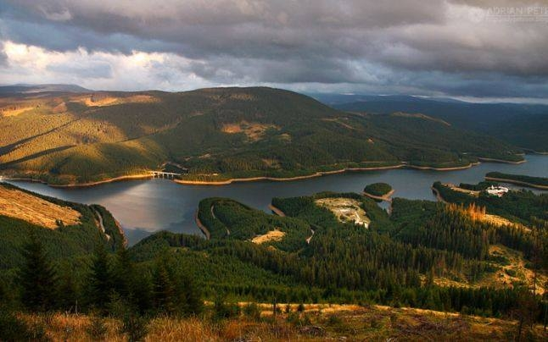
Importanța temei
Apa este o resursă esențială pentru viață, în mod continuu amenințată de poluare.
Importanță: Supraviețuirea plantelor, animalelor și a omului.
Calitate: Sănătatea publică, ecosistemele acvatice și diversitatea biologică.
Poluarea este o problemă globală cu consecințe grave.
Cauze: Agricultura industrială, deșeurile, defrișările, schimbările climatice.
Impact: Degradarea calității apei, a mediului și a sănătății umane.
Acțiuni: Protejarea apei pentru un viitor durabil.
Sursa: https://ziare.com/social/locuitori/cum-au-fost-ridicate-barajele-i-hidrocentralele-de-pe-valea-sebesului-1680434

Slide 3
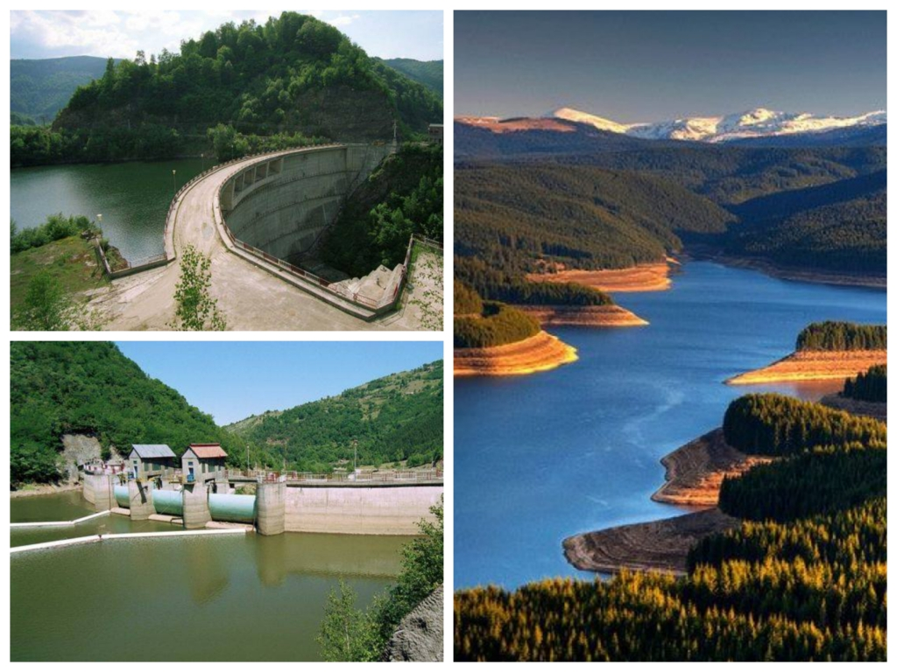
Obiectivele studiului:
Analiza surselor potențiale de poluare din zona sa de influență (industriale, agricole, urbane etc.).
Evaluarea capacității râului de a se autoepura și a își menține calitatea apei.
Identificarea indicatorilor de poluare relevanți (chimici, biologici, fizici) și monitorizarea periodică a acestora.
Baraje și hidrocentrale de pe Valea Sebeșului
Sursa: https://ziare.com/social/locuitori/cum-au-fost-ridicate-barajele-i-hidrocentralele-de-pe-valea-sebesului-1680434

Slide 4
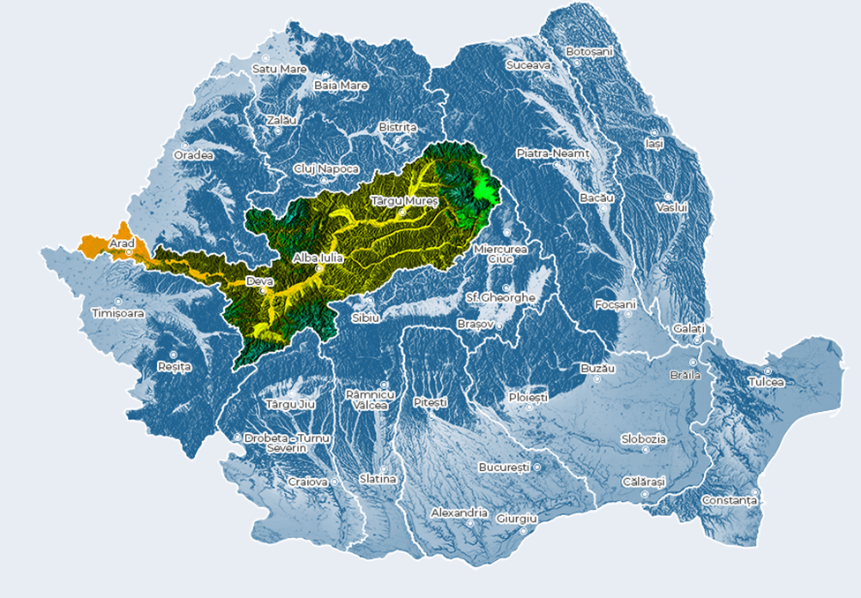
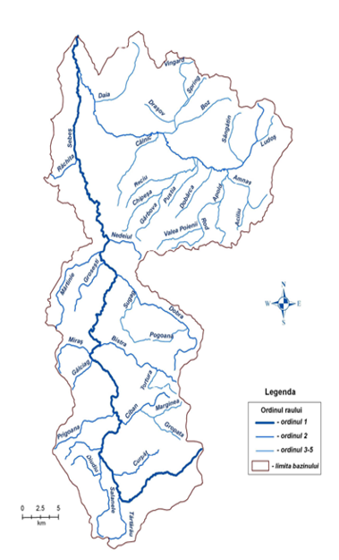
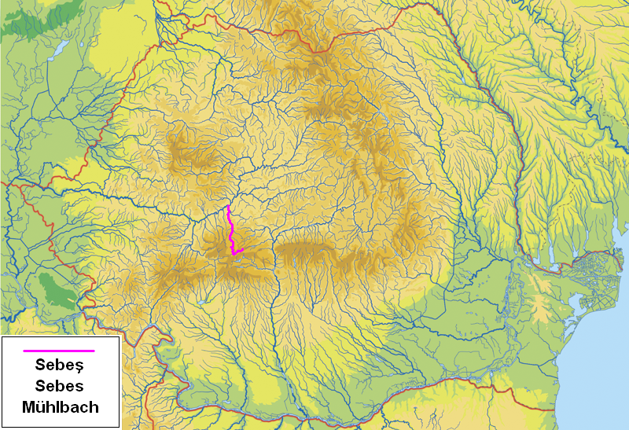
.

Slide 5
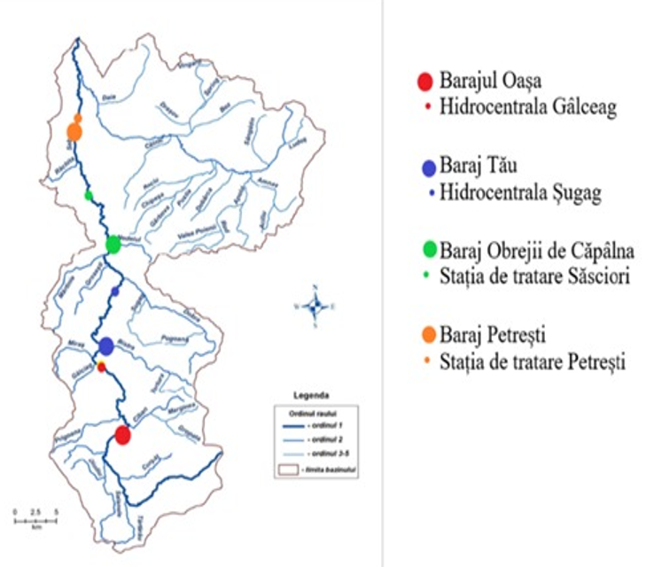
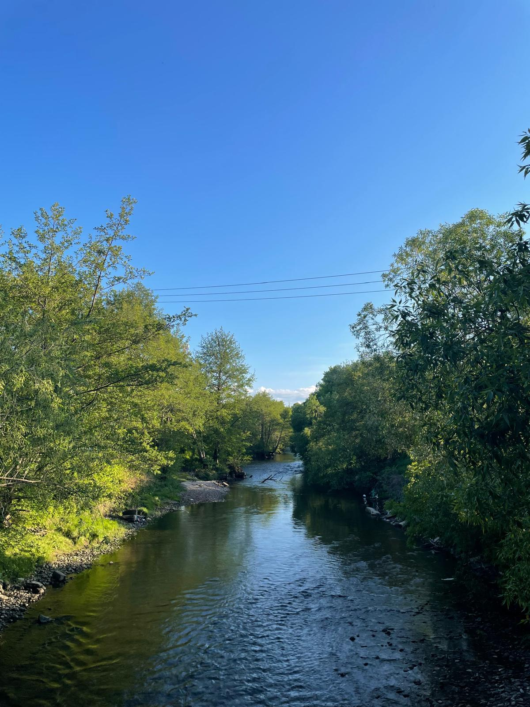
Caracteristicile râului Sebeș:
Afluent semnificativ al Mureșului inferior (între Alba Iulia şi Lipova)
Lungime: 96 km
Izvor: Munții Cindrel (1760 m)
Afluenți: Cugir, Geoagiu, Strei, Cerna, Băcia
Bazin hidrografic: 1304 km²
Importanță: irigații, apă potabilă, energie hidroelectrică
Ecologie: bogată biodiversitate, arie protejată Natura 2000
Turism: drumeții, ciclism, pescuit
Impactul uman:
- Baraje și hidrocentrale: modificări ale cursului natural, afectarea habitatelor
- Poluare: agricultură, industrie, degradarea calității apei
Sursa: Fotografie proprie

Slide 6
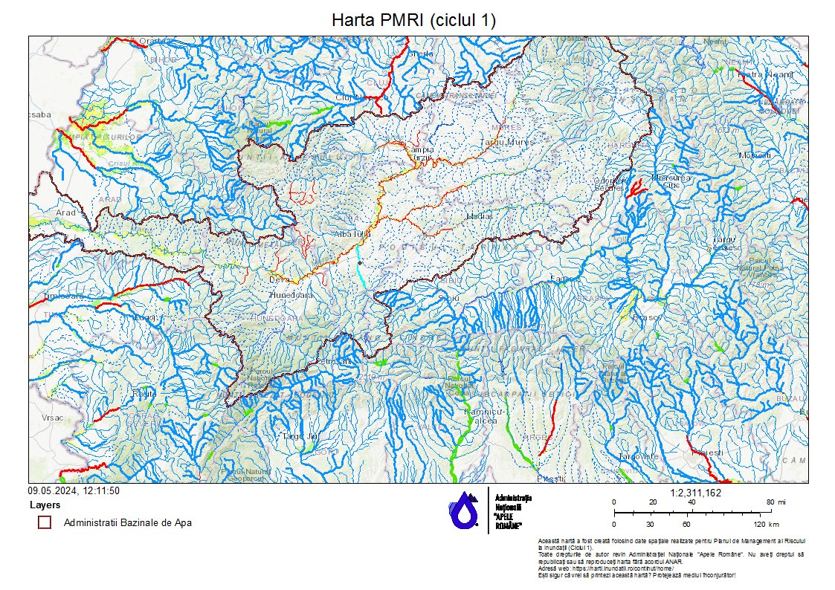
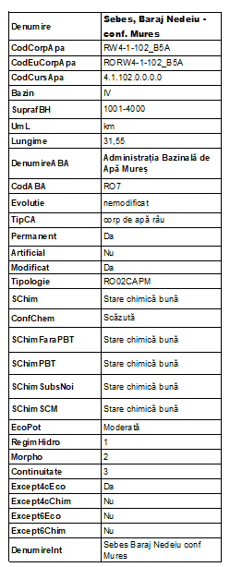
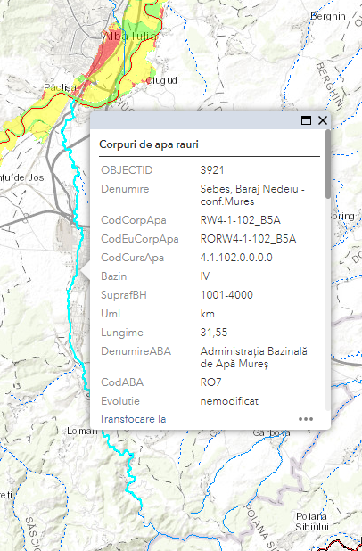
Legendă:
PBT -Substanţă omniprezentă persistentă, bioacumulativă şi toxică
SCM -Standard de calitate a mediului
ConfChem- Nivel confidență chimică

Slide 7
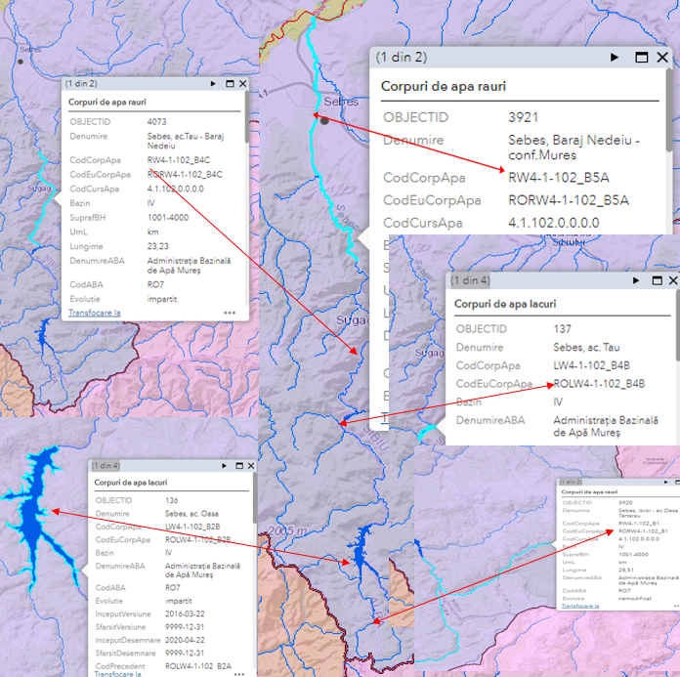
Secțiunile râului Sebeș monitorizate de
SGA Alba și SGA Mureș
Bazinul hidrografic | Cursul de apă | Numele corpului de apă | Codul corpului de apă | Categoria corpului de apă | Tipologia corpului de apă | Stare/ Potențial (S/P) | Stare ecologică, potențial ecologic
Mureș | SEBEȘ, TĂRTĂRĂU | Sebeș, izvor-ac. Oașa și TĂRTĂRĂU | RORW4.1.102_B1 | RW | RO01a | Stare | Bună
Mureș | SEBEȘ | SEBEȘ, ac. Oașa | ROLW4.1.102_B2A | LA | ROLA07a | Potențial | Medie
Mureș | SEBEȘ | SEBEȘ, ac. Tău-baraj Nedeiu | ROLW4.1.102.B4A | LA | ROLA04b | Potențial | Bună
Mureș | SEBEȘ | SEBEȘ, ac. Tău, baraj Nedeiu – conf. Mureș | RORW4.1.102.B5A | HMWB-CAPM | RO02a | Potențial | Medie
Legenda:
B=stare ecologică bună/potențial ecologic bun
M-stare ecologică moderată/potențial ecologic moderat
P = stare ecologică proastă
RW = Corp de apă natural râu
LW = Lac natural
HMWB-RW = Corp de apă puternic modificat râu
LA = lac de acumulare
AWB-RW = Corp de apă artificial
Sursa: http://mures.rowater.ro/wp-content/uploads/2023/08/Sinteza-Calitatii-Apelor-din-BH-Mures-in-2022.pdf
Prelucrare Harta de hazard și risc de inundații (Ciclul 1) https://harti.inundatii.ro/

Slide 8
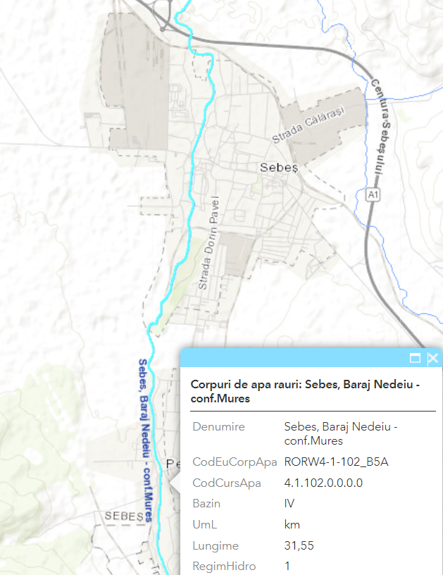
Starea actuală a corpului de apă investigat Sebeș – Baraj Nedeiu
Conform Raportului de sinteză a calității apei din anul 2022, corpul de apă Sebeș – Baraj Nedeiu – conf. Mureș RORW4-1-102_B5A se încadrează în starea chimică bună.
Condițiile termice și de acidifiere sunt în potențial maxim.
Oxigenarea, salinitatea și nutrienții sunt în potențial bun sau moderat.
Poluanții specifici sunt prezenți în valori maxime.
Evaluarea integrată indică o calitate moderată, influențată de factorii biologici și fizico-chimici.
Presiunea exercitată de localitățile riverane contribuie la evaluarea calității apei.
Starea chimică a apei nu a fost monitorizată continuu, dar evaluările anterioare din perioadele 2010-2014 și 2017 au indicat o calitate bună.
Sursa: https://portal-gis.rowater.ro/portal/apps/webappviewer/index.html?id=3ebf86485e7d40d09612112b23315f7e
Sursa: http://mures.rowater.ro/wp-content/uploads/2023/08/Sinteza-Calitatii-Apelor-din-BH-Mures-in-2022.pdf

Slide 9
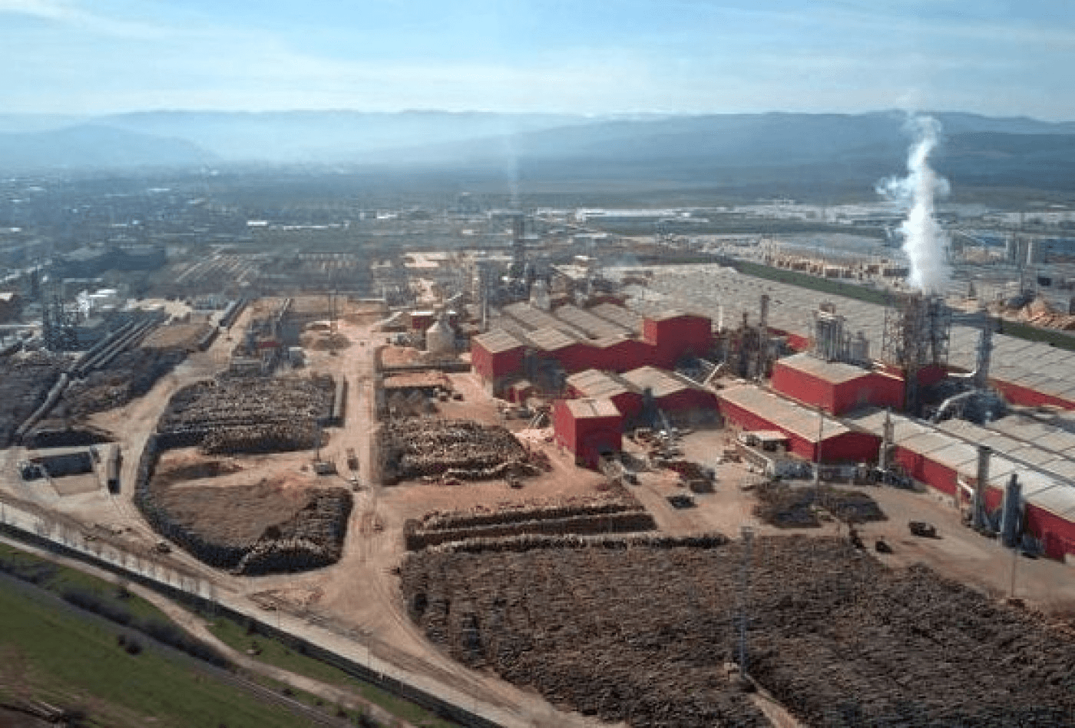
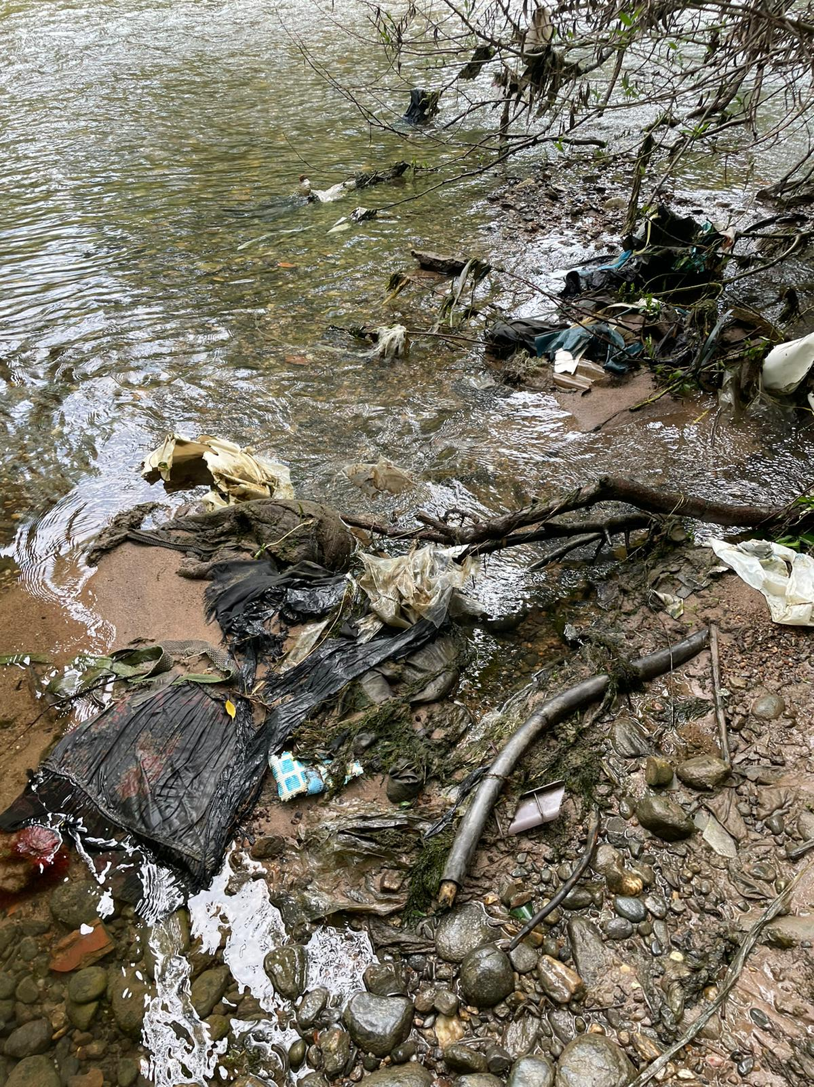
Sursele potențiale de poluare ale râului Sebeș:
Potențială sursă de poluare | Substanțe chimice de risc | Riscuri
Fabrici de procesare a cărnii | Apele uzate neepurate, nitrați, fosfați, bacterii | Contaminarea microbiologică, eutrofizarea
Fabrici de industrie chimică | Metale grele (mercur, plumb, cadmiu), compuși organici volatili (COV), acizi | Toxicitate pentru viața acvatică, risc pentru sănătatea umană
Ferme agricole | Pesticide, fertilizatori, nitrați, fosfați | Eutrofizarea, contaminarea solului și a apei subterane
Stații de epurare a apelor uzate | Apele uzate neepurate (în caz de defecțiuni sau supraîncărcare) | Contaminarea microbiologică, eutrofizarea
Depozite de deșeuri menajere | Metale grele, toxine, bacterii | Contaminarea solului și a apei subterane, risc pentru sănătatea umană
Fabrici industria lemnului | Rumeguș, substanțe chimice utilizate în prelucrarea lemnului | Contaminarea apei, impactul asupra habitatelor acvatice
Hidrocentrale | Sedimente, modificări ale fluxului de apă | Impactul asupra habitatelor acvatice, migrația peștilor
Transport | Hidrocarburi, scurgeri de ulei, anvelope uzate | Contaminarea apei, impactul asupra vieții acvatice
Turism | Deșeuri solide, ape uzate neepurate, poluare fonică | Impactul asupra habitatelor naturale, deteriorarea calității apei
Sursa: https://alba24.ro.html
Sursa: fotografie proprie

Slide 10
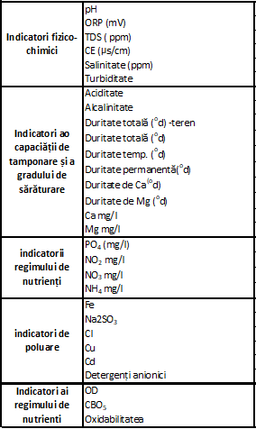
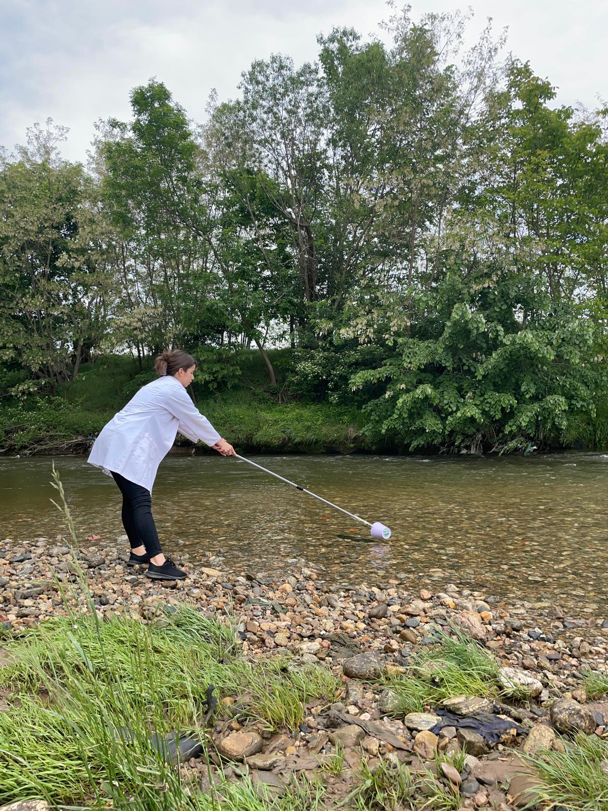
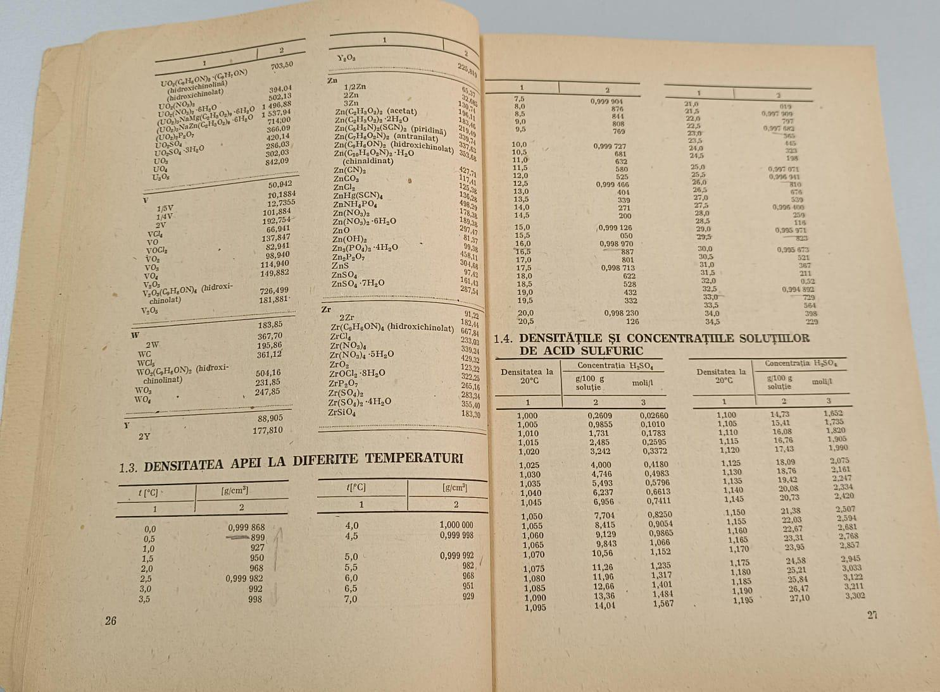
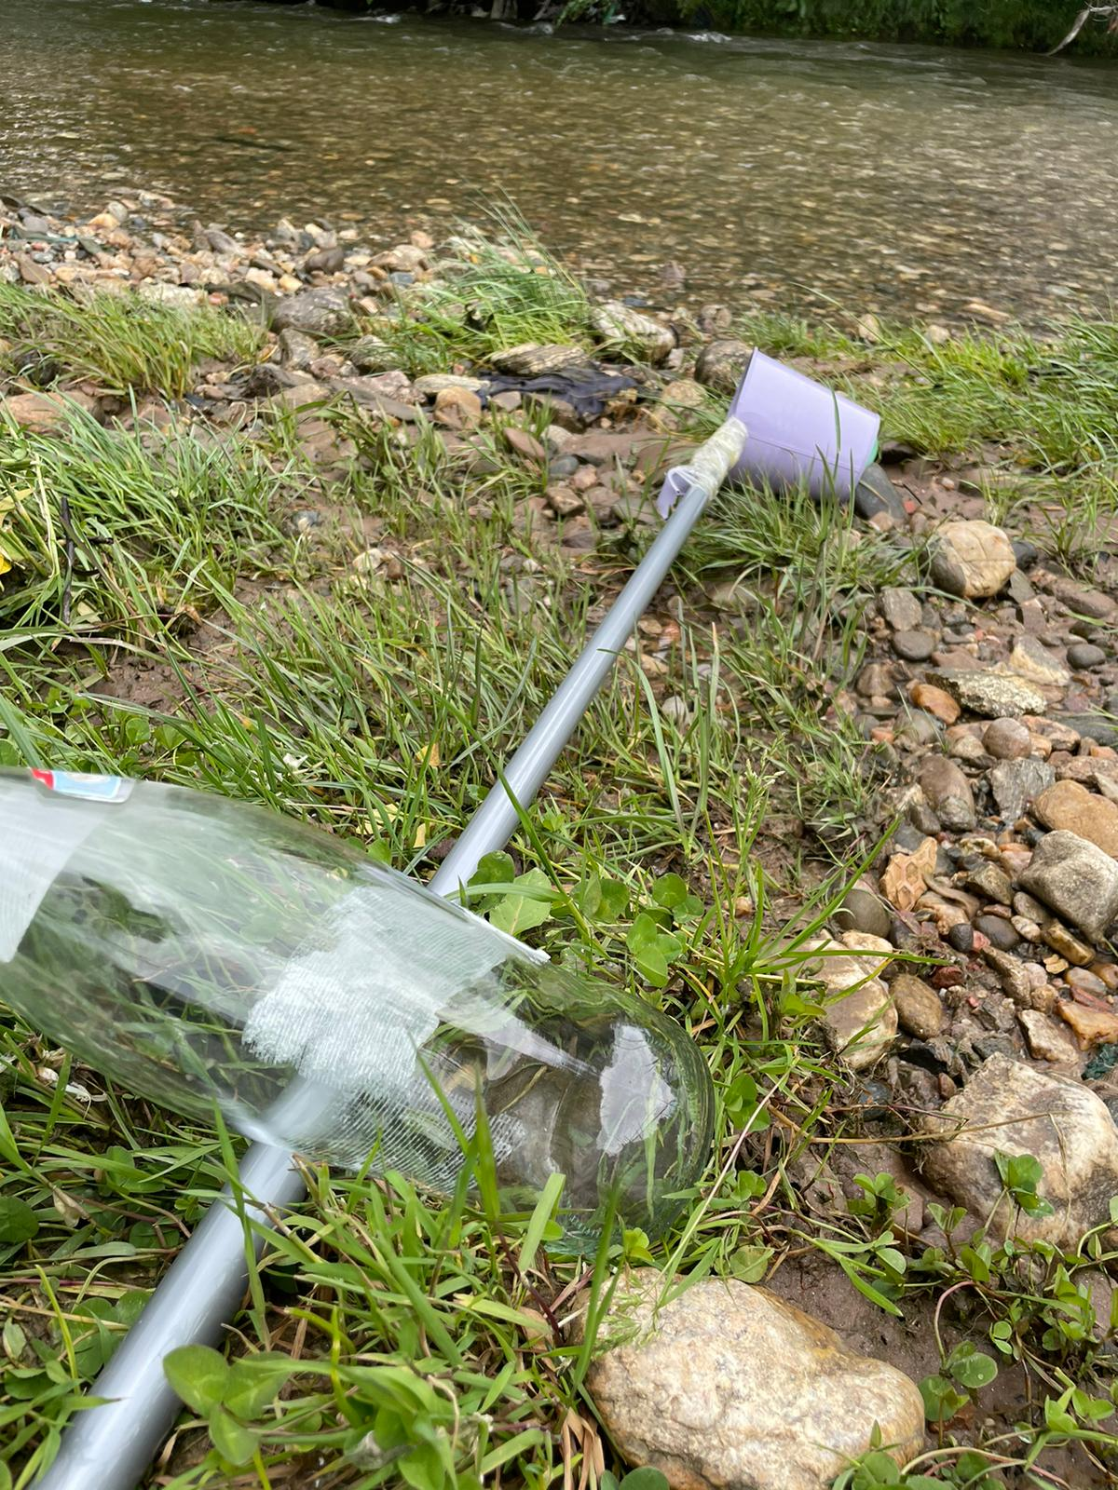
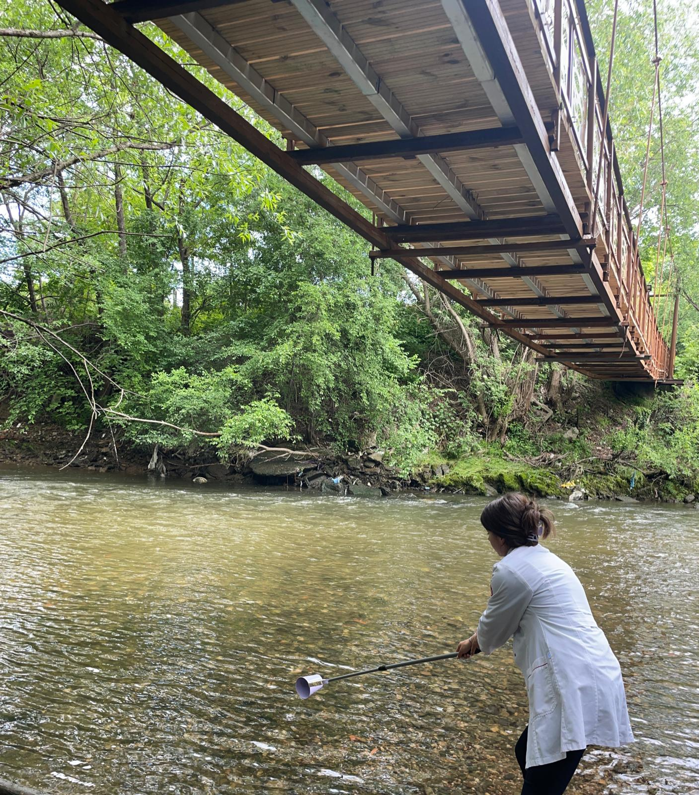
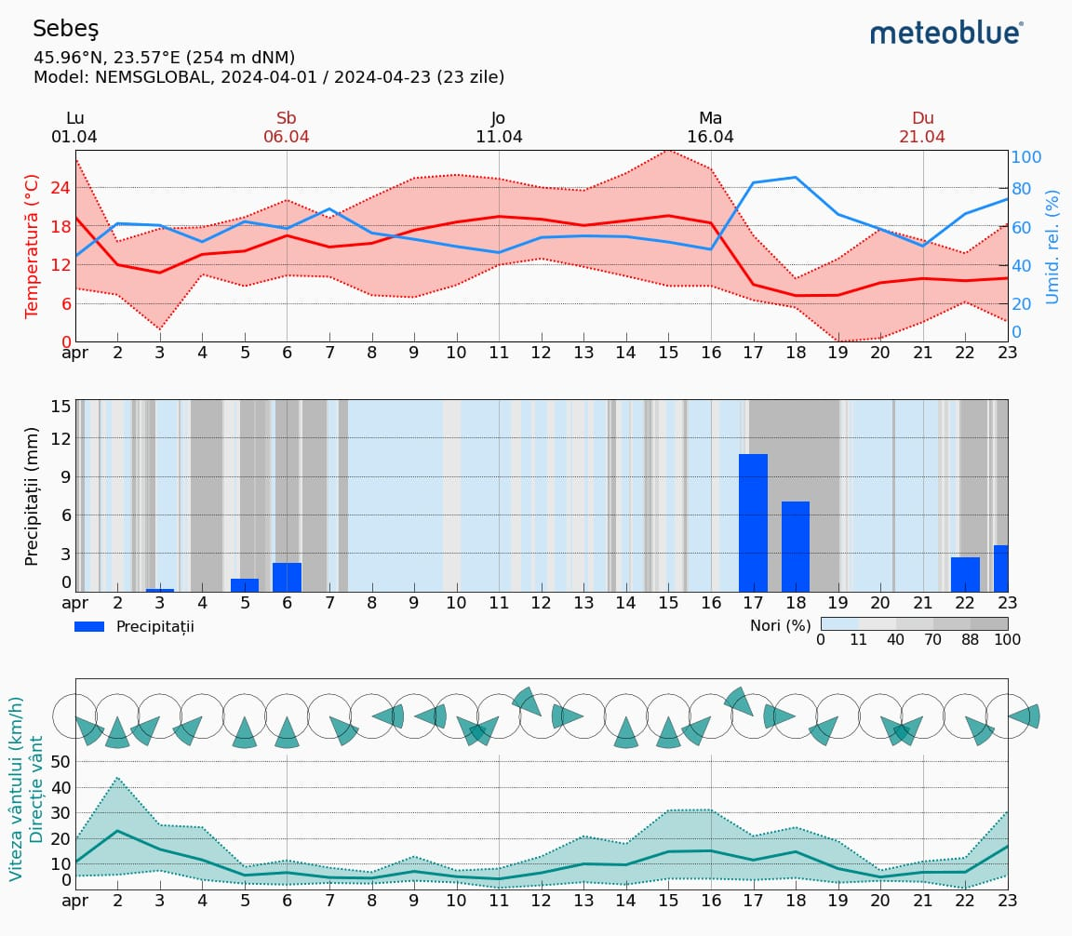
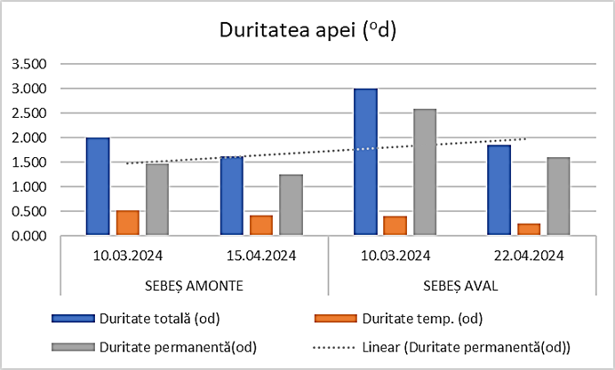
Activitățile studiului
Campania 2
Aprilie 2024
Campania 2 de recoltare a probelor de apă. Efectuarea analizelor fizico-chimice.
Deplasarea în teren pentru investigarea zonei și alegerea punctelor de prelevare.
Studiul literaturii de specialitate şi vizite de documentare.
Colectarea rezultatelor și interpretare
Campania 1
Martie 2024
Campania 1 de recoltare a probelor de apă. Efectuarea analizelor fizico-chimice.
Sursa imaginilor: https://www.meteoblue.com/ro/ și fotografii proprii

Slide 11
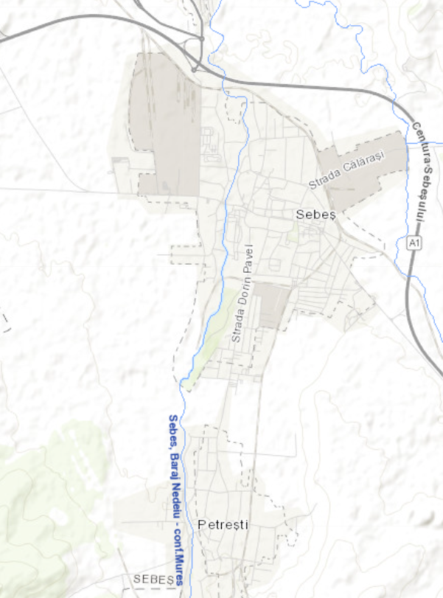
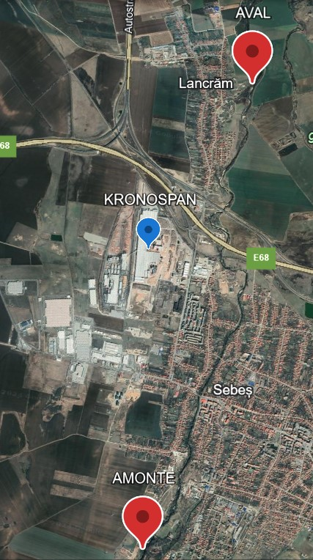
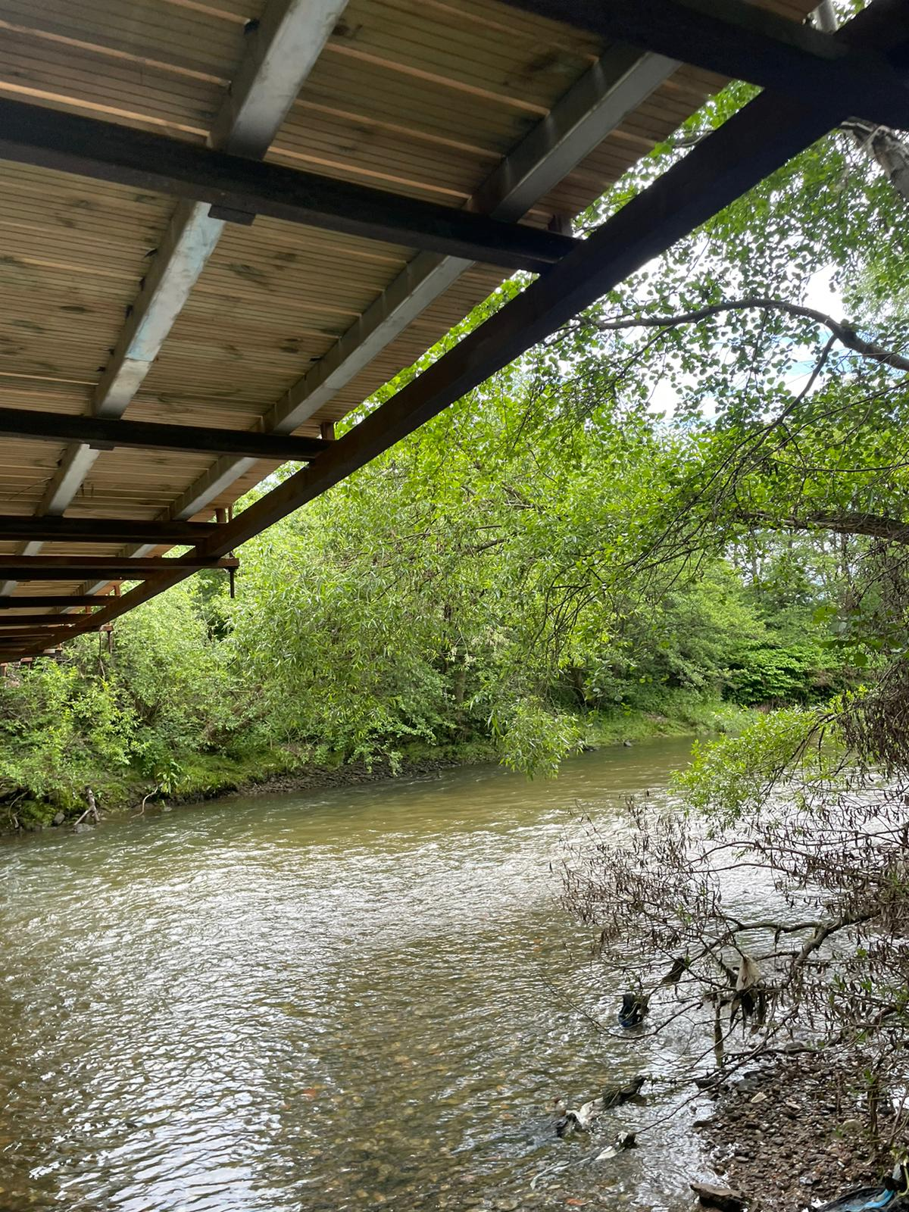
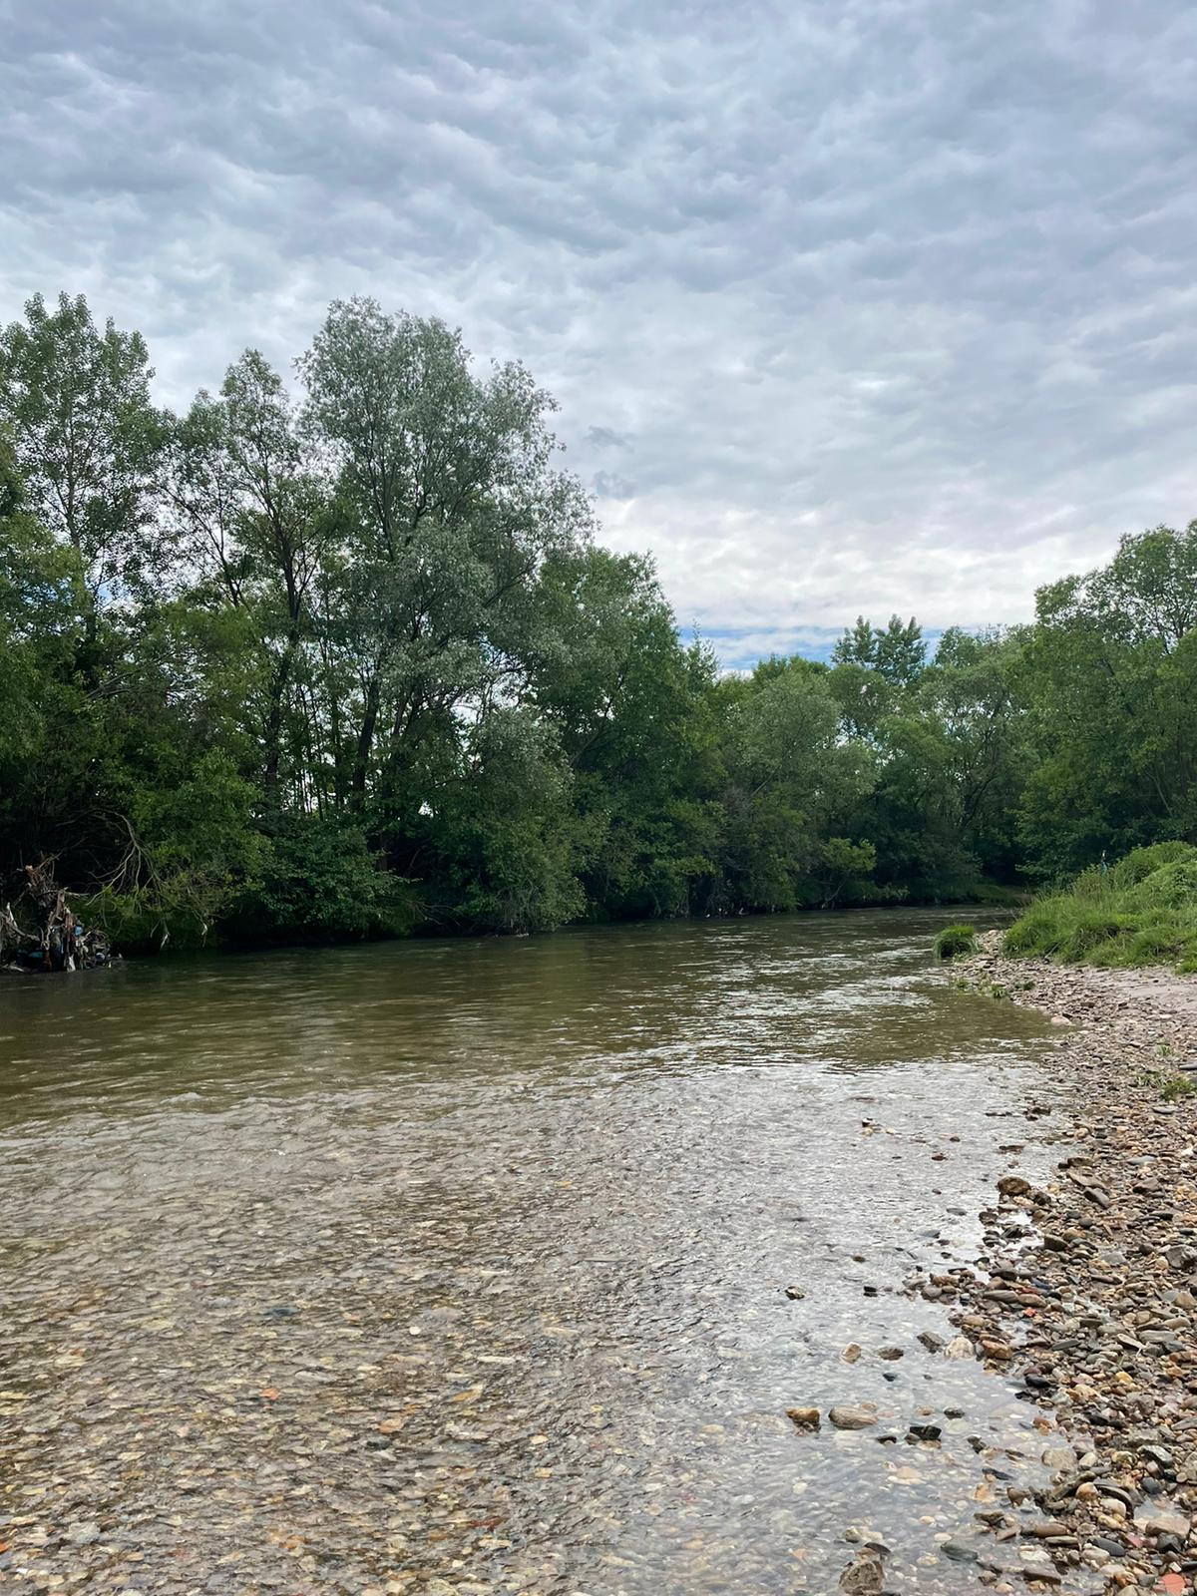
Secţiunile de prelevare a probelor de apă din râul Sebeș au fost alese în aşa fel încât să surprindă influența impactului antropic și natural din localitatea Sebeș.
Punctele de prelevare a probelor de apă | Latitudine | Longitudine
Râu Sebeș-amonte de zona industrială | 45º94’20”983 | 23º55’80’’772
Râu Sebeș-aval de zona industrială | 45º98’88”901 | 23º56’16’’250
Râul Sebeș, Secţiunea Amonte
Râul Sebeș, Secţiunea Aval

Slide 12
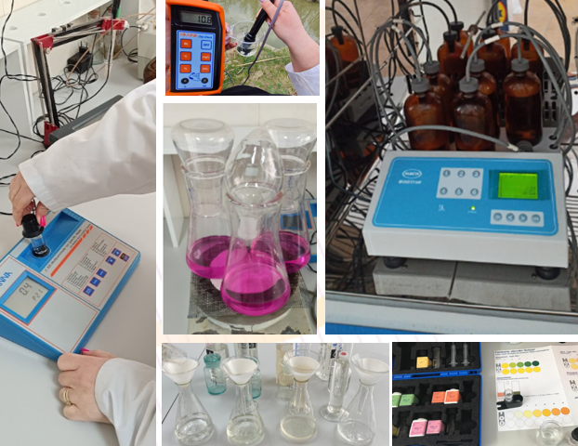
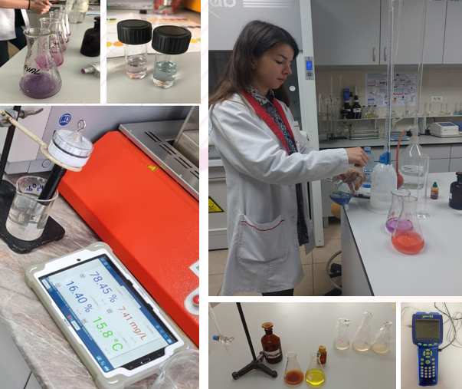
Principalii indicatori fizico-chimici
Indicatori
fizici de calitate a apei:
- pH, TDS, ORP
- temperatură
- conductiv. electrică
- turbiditate
Indicatori ai capacității de tamponare:
- alcalinitate
- aciditate
-duritate totală
Indicatori ai regimului de nutrienți:
-azot (nitriți, nitrați, amoniu)
- fosfor
Indicatori ai gradului de mineralizare:
- calciu, magneziu
- reziduu fix
Indicatori de poluare:
- detergenți
- metale grele
Indicatori ai regimului de oxigen:
- oxigen dizolvat
- CBO5

Slide 13
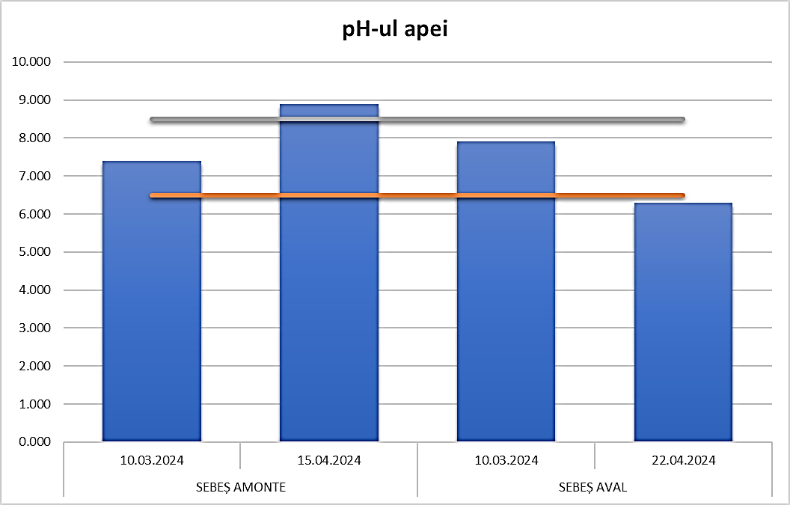
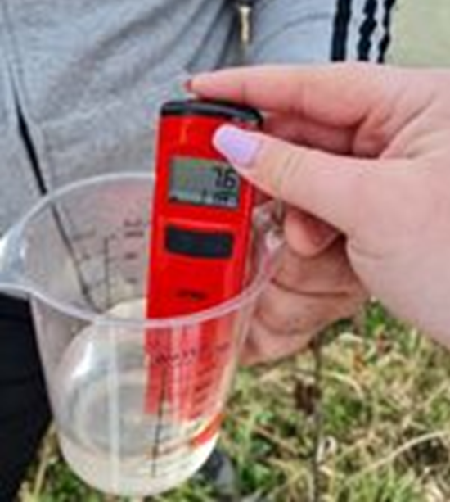
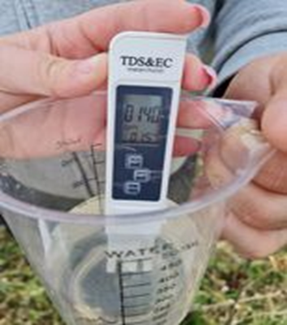
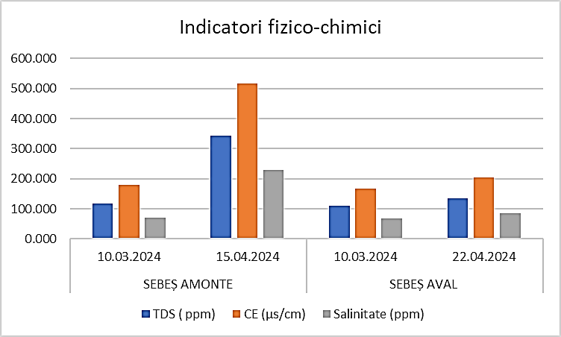
Rezultatele experimentale ale indicatorilor de calitatea apei din râul Sebeș
Valorile înregistrate pentru parametrul pH corespund domeniului slab acid spre slab bazic, excepție la proba de apă din amonte din campania 2, unde s-a observat o depășire a intervalului normat (interval pH 6,5-8,5) de Ord. 161/2006
Conductivitatea electrică nu se normează, valorile înregistrate în secţiunea aval indică o încărcare a apei râului Sebeș, pe tronsonul studiat, cu săruri minerale dizolvate, acest aspect fiind observat şi prin valorile TDS (săruri total dizolvat) și de salinitate, mai mari în aval faţă de amonte.

Slide 14
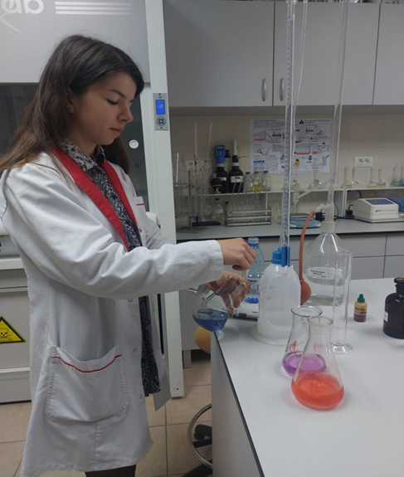
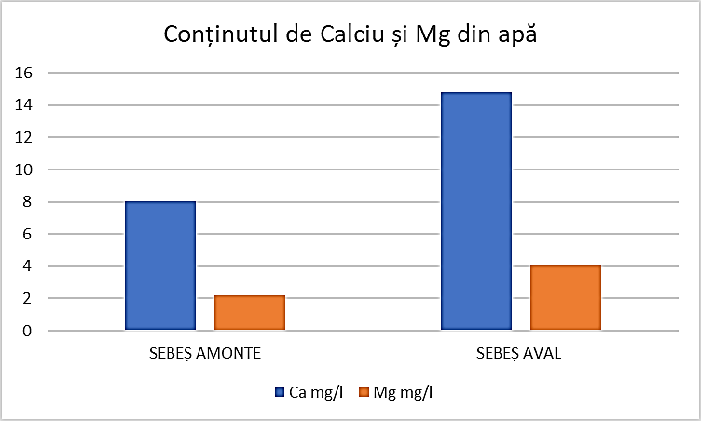
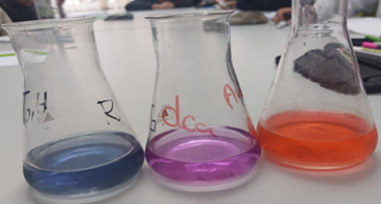
Rezultatele experimentale ale indicatorilor de calitatea apei din râul Sebeș
Valorile înregistrate pentru duritate totală indică o creștere a concentrației apei în săruri solubile de calciu și magneziu în aval față de amonte, iar duritatea temporară este în general redusă.
Valorile înregistrate pentru calciu și magneziu evidențiază o creștere semnificativă a durității apei în aval de Sebeș. Această creștere nu depășește limitele admise pentru clasa I de calitate a apei conform Ordinului 161/2006 în cazul calciului.

Slide 15
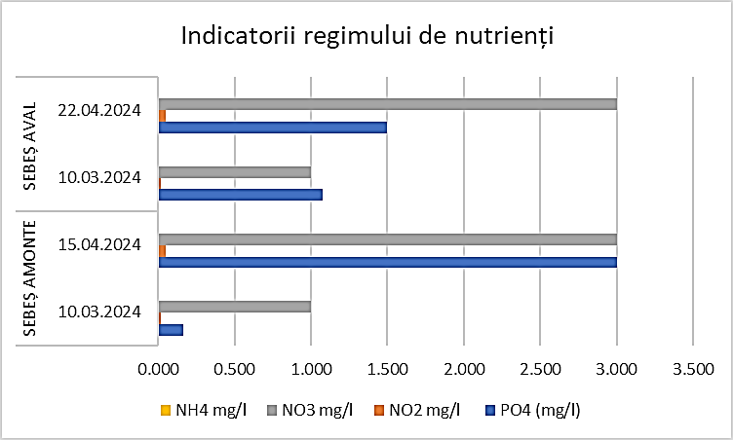
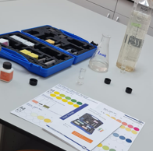
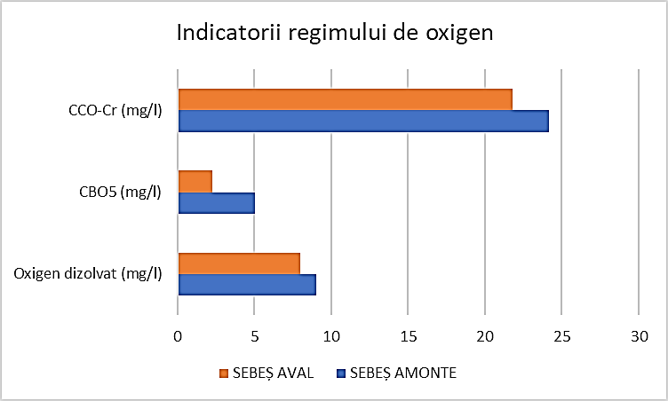
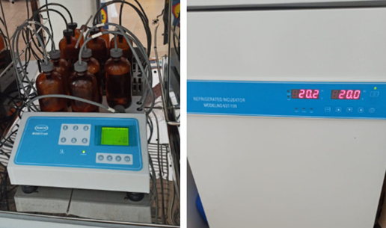
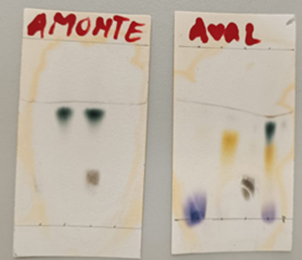
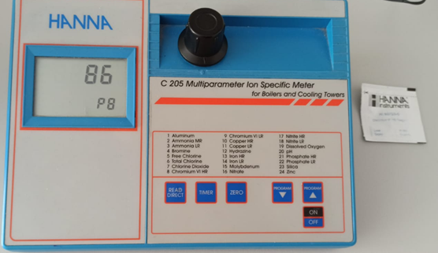
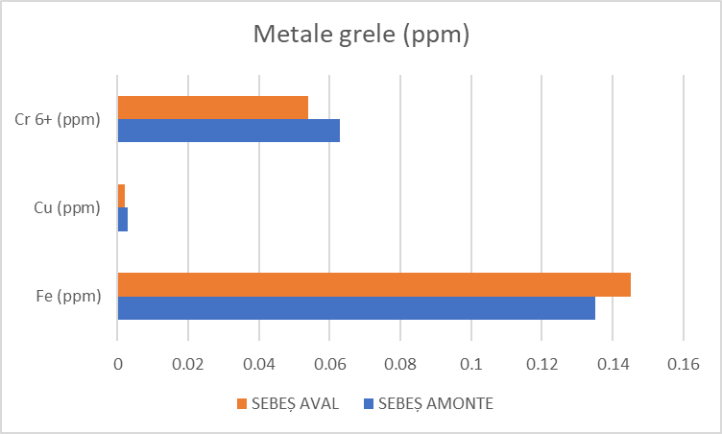
Indicatori ai regimului de oxigen
Rezultatele experimentale ale indicatorilor de calitatea apei din râul Sebeș
Indicatori ai regimului de nutrienți
Concentrațiile nutrienților: fosfat (PO₄), nitrit (NO₂), nitrat (NO₃) și amoniu (NH₄) sunt în general înregistrate în clase de calitate a apei cu valori scăzute sau moderate. Se observă valori mai mari în amonte față de aval, acest lucru poate fi datorat factorilor antropici, cum ar fi agricultura, industria sau apele uzate mai concentrate în zonele din amonte
Valorile metalelor investigate clasifică cele două secțiuni în clasa I de calitate, aceste valori fiind sub valorile maxime admise.
La indicatorii regimului de oxigen se constată o încadrare în clase de calitate foarte bună, în clasa I și respectiv II.
Indicatori de poluare

Slide 16
Bibliografie selectivă
*** LEGE nr. 107 din 25 septembrie 1996 Legea apelor, cu modificările și completările ulterioare https://legislatie.just.ro/Public/DetaliiDocument/8565
***Ordinul nr. 1146/2002 pentru aprobarea Normativului privind obiectivele de referinţă pentru clasificarea calităţii apelor de suprafaţă https://lege5.ro/gratuit/gm2toobt/ordinul-nr-1146-2002-pentru-aprobarea-normativului-privind-obiectivele-de-referinta-pentru-clasificarea-calitatii-apelor-de-suprafata
*** Ordin nr. 161 din 16/02/2006 pentru aprobarea Normativului privind clasificarea calităţii apelor de suprafaţă în vederea stabilirii stării ecologice a corpurilor de apă http://www.environheal.pub.ro/portal1/images/stories/Documente/ordin%20161%202006%20normativ%20clasificare%20ape%20de%20suprafata.pdf
Harta de hazard și risc de inundații(Ciclul 1) https://harti.inundatii.ro/
https://www.mmediu.ro/app/webroot/uploads/files/Plan%20National%20de%20Management%20Actualizat%20Volum%202%20Anexe.pdf

Slide 17
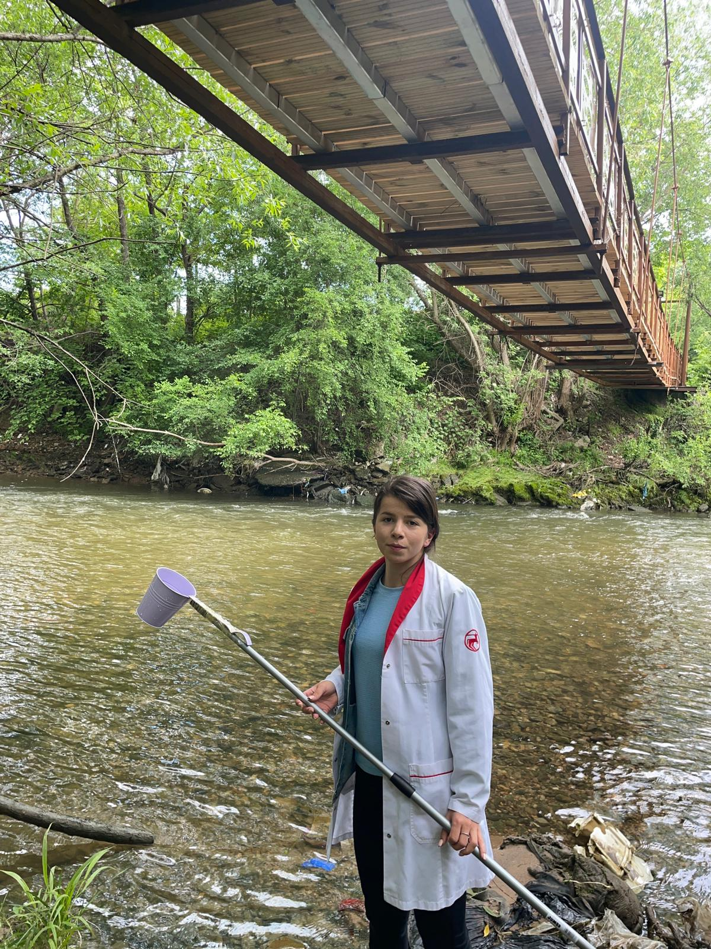
Vă mulțumesc pentru atenție !

